Slide 1
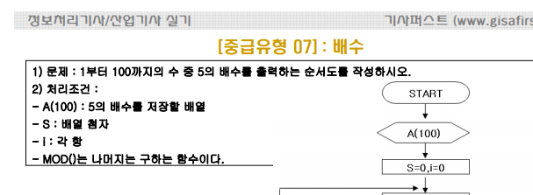

Slide 3
i=0; i<10; i++
--------------------

Slide 4
1
2
3
01
01
01
02
02
02
03
03
03
04
01
02
03
04
/* /* */ */
/* */ /* */

Slide 5
R1 1번 주사의
R2 2번 주사의
T 움직이는 말
말은 큰수에서 작은수를 뺀 만큼 이동한다.
말은 진행방향의 반대반향으로 이동할 수 없지만
T를 만나면
화살표에 의해서 진행 반향이 변경되는 경우 상자의 색상이 빨간색이다.

Slide 6
시작
T=R1-R2
T>4
F4()
T=R
T=R
T=R
T<3
T=T+2
T--
T+=1
T--
T>3
02
01
T=R1
R1+R2
R1*R2
R1+R2
R1*R2
T=R
T<2
14
03
R1+R2
T+=1
T-=2
break
T=R
R1%R2
T=F3(T)
T=T+3
T=R
T==1
Come
Here
Break
02
03
13
R1/R2
T=R
T++
continue;
R1+R2
Come here
continue:
T=R
T=R
F1()
12
T>3
R1*R2
T=R
T=R
T=R
F2(T)
11
R1+R2
T=R+3
T+=2
T=R
T+=3
T==6
R1+R2

Slide 7
START
T=R1-R2
END
T>4
F4()
T=R
T=R
T=R
T<3
T=T+2
T--
T+=1
T--
T>3
T=R
R1+R2
R1*R2
R1+R2
R1*R2
T=R
T<2
R1+R2
T+=1
T-=2
break
T=R
R1%R2
T=F3(T)
T=T+3
T=R
T==1
Come
Here
Break
R1/R2
T=R
loop
T++
continue;
R1+R2
Come here
continue:
T=R
T=R
F1()
T>3
R1*R2
T=R
T=R
T=R
F2(T)
R1+R2
T=R+3
T+=2
T=R
T+=3
T!=6
R1+R2

Slide 8
START
T=R1-R2
END
T>4
F4()
T=R
T=R
T=R
T<3
T=T+2
T--
T+=1
T--
T>3
02
01
T=R
R1+R2
R1*R2
R1+R2
R1*R2
T=R
T<2
14
03
R1+R2
T+=1
T-=2
break
T=R
R1%R2
T=F3(T)
T=T+3
T=R
T==1
Come
Here
Break
02
03
13
R1/R2
T=R
loop
T++
continue;
R1+R2
Come here
continue:
T=R
T=R
F1()
12
T>3
R1*R2
T=R
T=R
T=R
F2(T)
11
R1+R2
T=R+3
T+=2
T=R
T+=3
T!=6
R1+R2

Slide 9
02
01
14
03
02
03
13
12
11

Slide 10
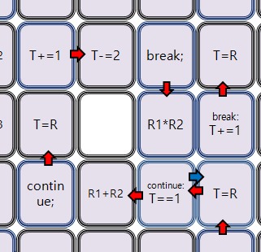
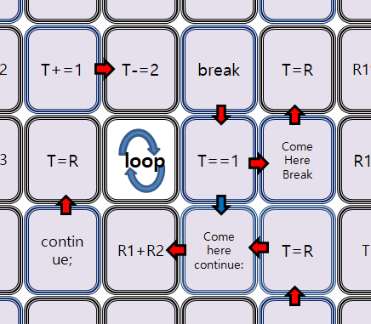
03
04
05
02
01

Slide 11
03
04
05
02
01

Slide 12
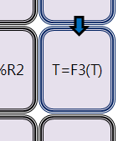
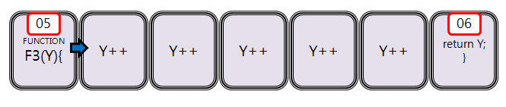
FUNCTION
F1(){
01
T++
T++
T++
T++
T++
return;
}
02
FUNCTION
F2(Y){
03
Y++
T++
F1()
T++
Y++
return ;
}
07
04
FUNCTION
F3(Y){
05
Y++
T++
Y++
T++
Y++
return Y;
}
06
4) T=4
3) T=3 Y=4
1) T=3
2) Y=T Y=3 T=3

Slide 13
FUNCTION
F1(){
01
T++
T++
T++
T++
T++
return;
}
02
FUNCTION
F2(Y){
03
Y++
T++
F1()
T++
Y++
Return ;
}
07
04
FUNCTION
F3(Y){
05
Y++
Y++
Y++
Y++
Y++
return Y;
}
06
FUNCTION F4(){
switch(T)
case 1 :
R1*R2
R1+R2
F1()
Not goto next case
01
02
03
comeHere
Break
case 2 :
Here
next case
F3(T)
R1+R2
F2()
break
08
04
case 3 :
F3(T)
R1*R2
return;
05
case 4 :
R1+R2
R1*R2
break;
return;
default:
R1*R2
F3(T)
R1+R2
break;
09
06
07

Slide 14
FUNCTION
F1(){
T++
T++
T++
T++
T++
return;
}
FUNCTION
F2(Y){
Y++
Y++
Y++
Y++
Y++
return Y;
}
FUNCTION F3(){
Switch(T)
case 1 :
R1*R2
R1+R2
Not break goto next case
ComeHere
Break
case 2 :
next case state:
R1*R2
R1+R2
break
case 3 :
R1*R2
return;
case 4 :
R1+R2
R1*R2
break;
return;
default:
R1*R2
R1+R2
break;

Slide 15
시작
T=R1-R2
T<3
T++
T--
T++
T--
T>3
T=R1
R1+R2
T=T+3
T==1
T++
T>3

Slide 16
12
2
01
01
01
01
11
01
01
01
01
01
01
01
01
01
01
01
01

Slide 17
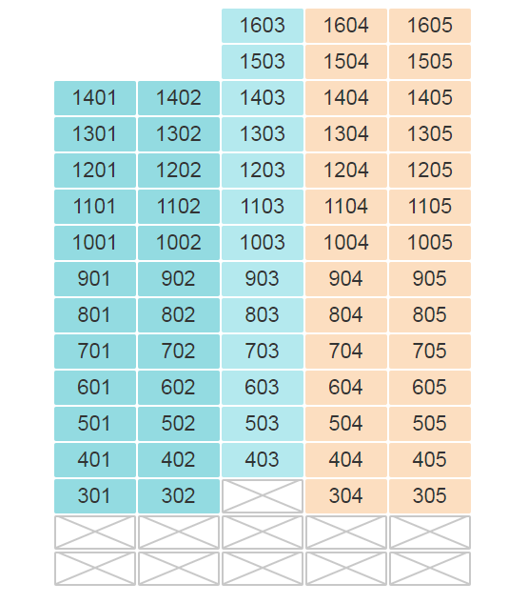

Slide 18
Public static 리턴될자료형 함수이름(자료형 매개변수1, 자료형 매개변수2) {
return 리턴될자료형
}

Slide 19
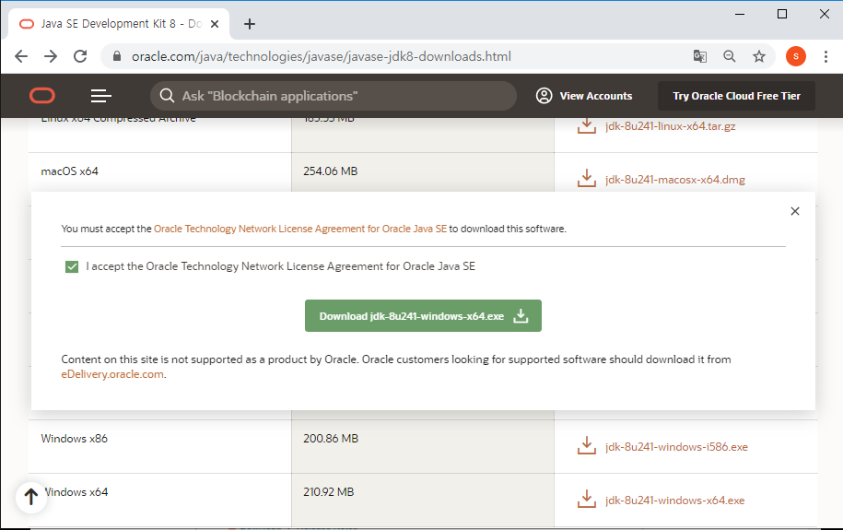
02
03
01

Slide 20
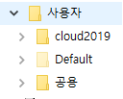
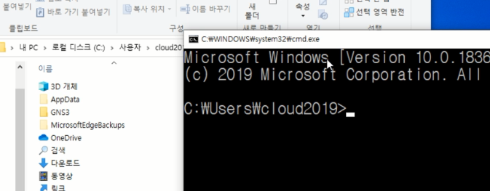
사용자 폴더는 users폴더와 같은 의미임
공용 폴더는 Public폴더와 같은 의미임

Slide 21
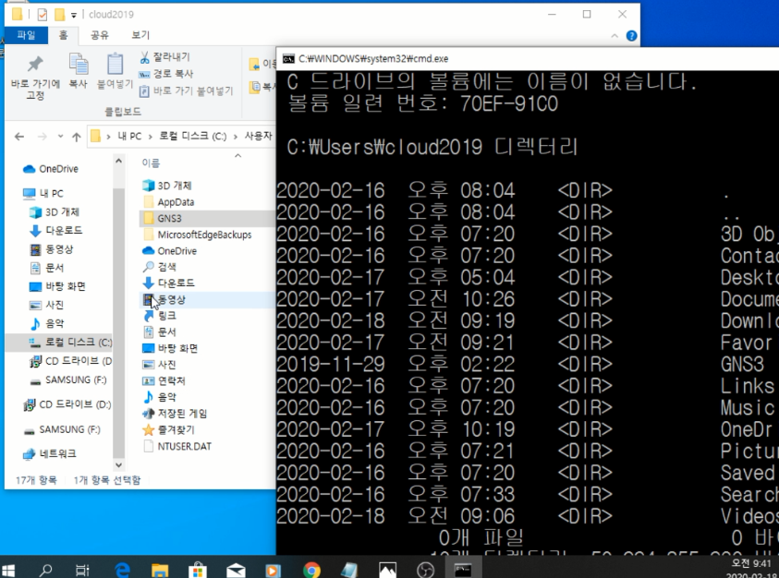

Slide 22
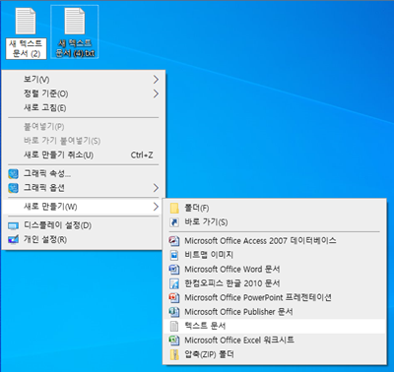

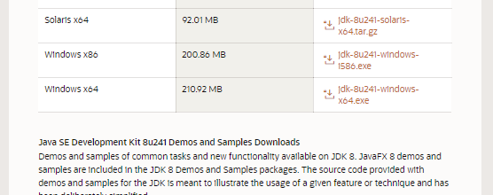

Slide 23


Slide 25
시작
T=R1-R2
T>4
F4()
T=R
T=R
T=R
T<3
T=T+2
T--
T+=1
T--
T>3
T=R1
R1+R2
R1*R2
R1+R2
R1*R2
T=R
T<2
R1+R2
T+=1
T-=2
break;
T=R
R1%R2
T=F3(T)
T=T+3
T=R
R1*R2
break:
T+=1
R1/R2
T=R
T++
continue;
R1+R2
continue:
T==1
T=R
T=R
F1()
T>3
R1*R2
T=R
T=R
T=R
F2(T)
R1+R2
T=R+3
T+=2
T=R
T+=3
T==6
R1+R2

Slide 26
FUNCTION
F1(){
T++
T++
T++
T++
T++
return;
}
FUNCTION
F2(Y){
Y++
T++
F1()
T++
Y++
Return ;
}
FUNCTION
F3(Y){
Y++
Y++
Y++
Y++
Y++
return Y;
}
FUNCTION F4(){
switch(T)
case 1 :
R1*R2
R1+R2
F1()
goto next case
comeHere
Break
case 2 :
next case start::
F3(T)
R1*R2
R1+R2
F2()
break
case 3 :
F3(T)
R1*R2
return;
case 4 :
R1+R2
R1*R2
break;
return;
default:
R1*R2
F3(T)
R1+R2
break;

Slide 27
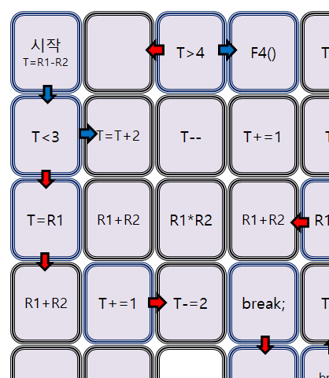
01
02
03
04
1에 말이 있다고 할때
03, 04로 말이 이동하려면 주사의 값이 얼마가 나와야 하는가?

Slide 28
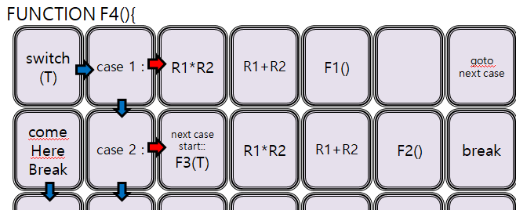
02
01
4) T=4
3) T=3 Y=4
1) T=3
2) Y=T Y=3 T=3
1번 위치에서 말이 2번 위치로 가려면 주사위값이 얼마여야
하는가?
01
02
1번 위치에서 말이 2번 위치로 가려면 주사위값이 얼마여야
하는가?

Slide 32
i=0; i<10; i++
--------------------

Slide 33
1
2
3
01
01
01
02
02
02
03
03
03
04
01
02
03
04
/* /* */ */
/* */ /* */

Slide 34
R1 1번 주사의
R2 2번 주사의
T 움직이는 말
말은 큰수에서 작은수를 뺀 만큼 이동한다.
말은 진행방향의 반대반향으로 이동할 수 없지만
T를 만나면

Slide 35
시작
T=R1-R2
T>4
F3()
T=R
T=R
T=R
T<3
T=T+2
T--
T+=1
T--
T>3
02
01
T=R1
R1+R2
R1*R2
R1+R2
R1*R2
T=R
T<2
14
03
R1+R2
T+=1
T-=2
T--
T=R
R1%R2
T=F2(T)
T=T+3
T=R
T==1
T+=1
R1/R2
T=R
02
03
13
T++
R1+R2
R1*R2
T=R
T=R
F1()
01
12
T>3
R1*R2
T=R
T=R
T=R
11
R1+R2
T=R+3
T+=2
T=R
T+=3
T==6
R1+R2

Slide 36
시작
T=R1-R2
T>4
F4()
T=R
T=R
T=R
T<3
T=T+2
T--
T+=1
T--
T>3
T=R1
R1+R2
R1*R2
R1+R2
R1*R2
T=R
T<2
R1+R2
T+=1
T-=2
T--
T=R
R1%R2
T=F3(T)
T=T+3
T=R
T==1
T+=1
R1/R2
T=R
T++
R1+R2
R1*R2
T=R
T=R
F1()
T>3
R1*R2
T=R
T=R
T=R
F2(T)
R1+R2
T=R+3
T+=2
T=R
T+=3
T==6
R1+R2

Slide 37
FUNCTION
F1(){
01
T++
T++
T++
T++
T++
return;
}
02
FUNCTION
F2(Y){
03
Y++
T++
F1()
T++
Y++
Return ;
}
07
04
FUNCTION
F3(Y){
05
Y++
Y++
Y++
Y++
Y++
return Y;
}
06
4) T=4
3) T=3 Y=4
1) T=3
2) Y=T Y=3 T=3

Slide 38
FUNCTION
F1(){
01
T++
T++
T++
T++
T++
return;
}
02
FUNCTION
F2(Y){
03
Y++
T++
F1()
T++
Y++
Return ;
}
07
04
FUNCTION
F3(Y){
05
Y++
Y++
Y++
Y++
Y++
return Y;
}
06
FUNCTION F4(){
Switch(T)
case 1 :
R1*R2
R1+R2
F1()
Not goto next case
01
02
03
ComeHere
Break
case 2 :
next case start::
F3(T)
R1*R2
R1+R2
F2()
break
08
04
case 3 :
F3(T)
R1*R2
return;
05
case 4 :
R1+R2
R1*R2
break;
return;
default:
R1*R2
F3(T)
R1+R2
break;
09
06
07

Slide 39
FUNCTION
F1(){
T++
T++
T++
T++
T++
return;
}
FUNCTION
F2(Y){
Y++
Y++
Y++
Y++
Y++
return Y;
}
FUNCTION F3(){
Switch(T)
case 1 :
R1*R2
R1+R2
Not break goto next case
ComeHere
Break
case 2 :
R1*R2
R1+R2
break
case 3 :
R1*R2
return;
case 4 :
R1+R2
R1*R2
break;
return;
default:
R1*R2
R1+R2
break;

Slide 40
시작
T=R1-R2
T<3
T++
T--
T++
T--
T>3
T=R1
R1+R2
T=T+3
T==1
T++
T>3

Slide 41
12
2
01
01
01
01
11
01
01
01
01
01
01
01
01
01
01
01
01

Slide 43
Public static 리턴될자료형 함수이름(자료형 매개변수1, 자료형 매개변수2) {
return 리턴될자료형
}

Slide 44
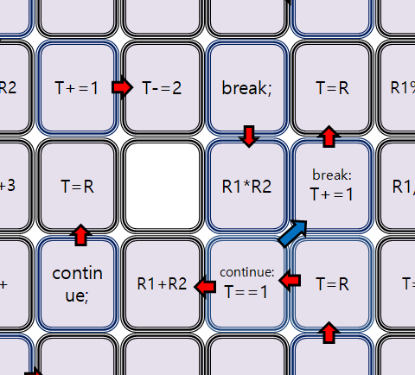
03
04
05
02
01

Slide 45
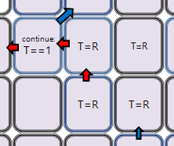
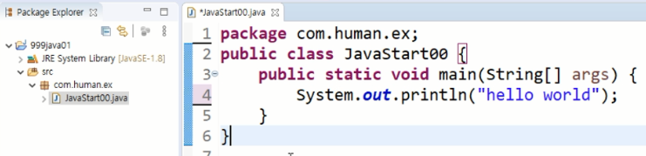
04
01
02
03

Slide 47
시작
T=R1-R2
T>4
F4()
T=R
T=R
T=R
T<3
T=T+2
T--
T+=1
T--
T>3
T=R1
R1+R2
R1*R2
R1+R2
R1*R2
T=R
T<2
R1+R2
T+=1
T-=2
break;
T=R
R1%R2
T=F3(T)
T=T+3
T=R
R1*R2
break:
T+=1
R1/R2
T=R
T++
continue;
R1+R2
continue:
T==1
T=R
T=R
F1()
T>3
R1*R2
T=R
T=R
T=R
F2(T)
R1+R2
T=R+3
T=R
T=R
T+=3
T>5
R1+R2

Slide 48
FUNCTION
F1(){
T++
T++
T++
T++
T++
return;
}
FUNCTION
F2(Y){
Y++
T++
F1()
T++
Y++
Return ;
}
FUNCTION
F3(Y){
Y++
Y++
Y++
Y++
Y++
return Y;
}
FUNCTION F4(){
switch(T)
case 1 :
R1*R2
R1+R2
F1()
goto next case
comeHere
Break
case 2 :
next case start::
F3(T)
R1*R2
R1+R2
F2()
break
case 3 :
F3(T)
R1*R2
return;
case 4 :
R1+R2
R1*R2
break;
return;
default:
R1*R2
F3(T)
R1+R2
break;

Slide 49
시작
inputString = 9
NO
inputString
!=0
YES
p(전체메뉴: 1.1번메뉴 2.2번메뉴 3.3번메뉴 0.종료)
inputString==숫자입력
YES
inputString
==1
YES
P(1번 메뉴)
inputString
==2
P(2번 메뉴)
inputString
==3
P(3번 메뉴)
inputString
==0
YES
P(메뉴 종료)
NO
P(잘못 입력)
P(프로그램종료)
종료
P(콜라)
Out=in-500
colcount++
P(잔액부족)
P(환타)
Out=in-350
fancount++

Slide 50
시작
inputString = 9, mTotal=0
inputString
!=0
inputString=9 mTotal=0
18번순서도moneyInput에 mTotal를 넣어서 실행
p( moneyTotal )
P(1:700 2:500 3:350 4.투입 5.반환)
inputString==숫자입력
inputString
==5
inputString
==1
mTotal
>700
P(사이다)
mTotal=
mTotal-700
inputString=5
inputString
==2
mTotal
>500
P(콜라)
mTotal=
mTotal-500
inputString=5
inputString
==3
mTotal
>350
P(환타)
mTotal=
mTotal-350
inputString=5
inputString
==4
moneyInput=금액입력
mTotal=mTotal
+moneyInput
P(프로그램종료)
종료

Slide 51
시작
inputString = 9,account=0
NO
inputString
!=0
YES
p(전체메뉴: 1.입금 2.출금 3.조회 0.종료)
inputString==숫자입력
inputString
==1
YES
input=입금액입력
account=account-input
inputString
==2
input=출금액입력
account=account-input
inputString
==3
P(account)
inputString
==0
YES
P(메뉴 종료)
NO
P(잘못 입력)
P(프로그램종료)
종료
P(콜라)
Out=in-500
colcount++
P(잔액부족)
P(환타)
Out=in-350
fancount++

Slide 52
시작
inputString = 9,account=0
NO
inputString
!=0
YES
p(전체메뉴: 1.입금 2.출금 3.조회 0.종료)
inputString==숫자입력
inputString
==1
YES
input=입금액입력
account=account-input
inputString
==2
input=출금액입력
account=account-input
inputString
==3
P(account)
inputString
==0
YES
P(메뉴 종료)
NO
P(잘못 입력)
P(프로그램종료)
종료
P(콜라)
Out=in-500
colcount++
P(잔액부족)
P(환타)
Out=in-350
fancount++

Slide 53
시작
inputString = 9,account=0
inputString
==0
p(전체메뉴: 1.입금 2.출금 3.조회 0.종료)
inputString==숫자입력
inputString
==1
input=입금액입력
account=account-input
inputString
==2
input=출금액입력
account=account-input
inputString
==3
P(account)
inputString
==0
P(메뉴 종료)
P(잘못 입력)
Menu=1
Out>700
P(사이다)
Out=in-700
Cicount++
P(콜라)
Out=in-500
colcount++
P(잔액부족)
P(환타)
Out=in-350
fancount++

Slide 54
시작
p(전체메뉴: 1.입금 2.출금 3.조회 0.종료)
inputString==숫자입력
inputString
==1
input=입금액입력
account=account-input
inputString
==2
input=출금액입력
account=account-input
inputString
==3
P(account)
inputString
==0
P(메뉴 종료)
P(잘못 입력)
P(프로그램종료)
종료
P(콜라)
Out=in-500
colcount++
P(잔액부족)
P(환타)
Out=in-350
fancount++

Slide 55
시작
Menu=
숫자입력
Menu!=4
yes
Menu=1
yes
Out>700
yes
P(사이다)
Out=in-700
Cicount++
no
no
P(잔액부족)
no
Menu=2
yes
Out>700
yes
P(콜라)
Out=in-500
colcount++
no
no
P(잔액부족)
Menu=3
yes
Out>700
yes
P(환타)
Out=in-350
fancount++
no
no
P(잔액부족)
Menu=4
yes
P(count)
1000원=out/1000
500원=out%1000/500
100원=out%1000%500/100
no
Menu=5
yes
In=입력받음
종료

Slide 56
Menu=1
Out>700
P(사이다)
Out=in-700
Cicount++

